Slide 1
Молодёжный кубок мира
2020-2021
Тур 1
18-27 сентября 2020

Slide 2
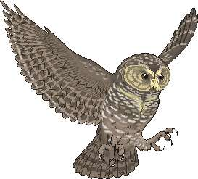
Сайт МКМ
http://student.chgk.info/
Группа ВКонтакте
https://vk.com/mkm_chgk
Оргкомитет
koord@student.chgk.info

Slide 3
Блок 1

Slide 4
Редактор: Елена Морозова (Санкт-Петербург)
Редактор благодарит за помощь в работе над вопросами Артёма Гулецкого (Минск), Якова Зайдельмана (Переславль-Залесский), Дмитрия Фёдорова, Дмитрия Зиновьева, Виталия Черноусова (все – Санкт-Петербург), Андрея Волкова (Воскресенск), а также команды «Бить орехи реально легче» и «Сдача бреда» (все – Санкт-Петербург)

Slide 5
Вопрос 1

Slide 6
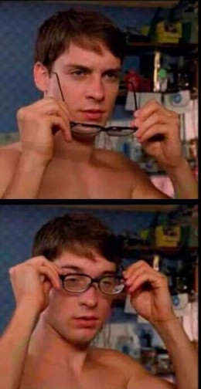
1
Ответ: надел очки

Slide 7
Вопрос 2

Slide 8
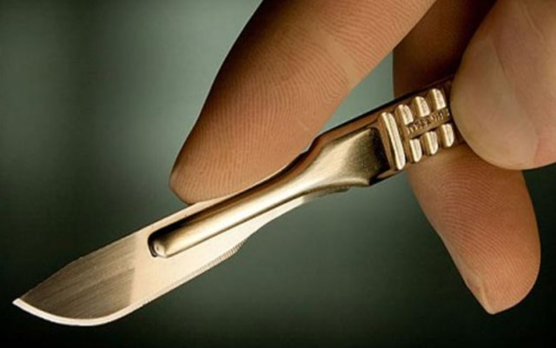
2
Ответ: скальпель

Slide 9
Вопрос 3

Slide 10
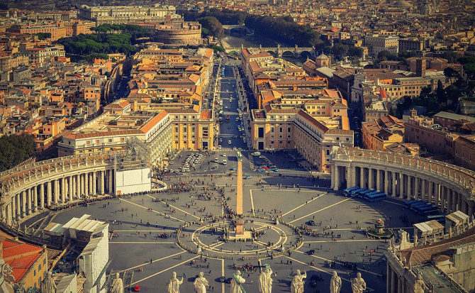
3
Ответ: Рима

Slide 11
Вопрос 4

Slide 12
4
Ответ: четвёртое место

Slide 13
Вопрос 5

Slide 14
5
Ответ: от облака

Slide 15
Вопрос 6

Slide 16
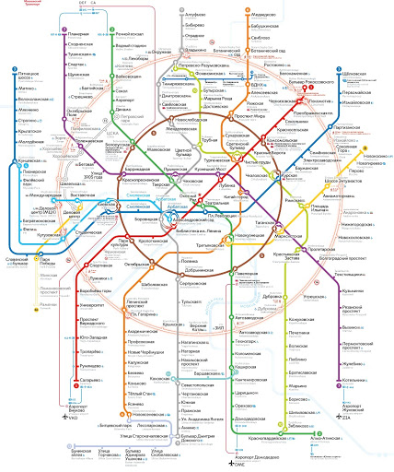
6
Ответ: метро

Slide 17
Вопрос 7

Slide 18
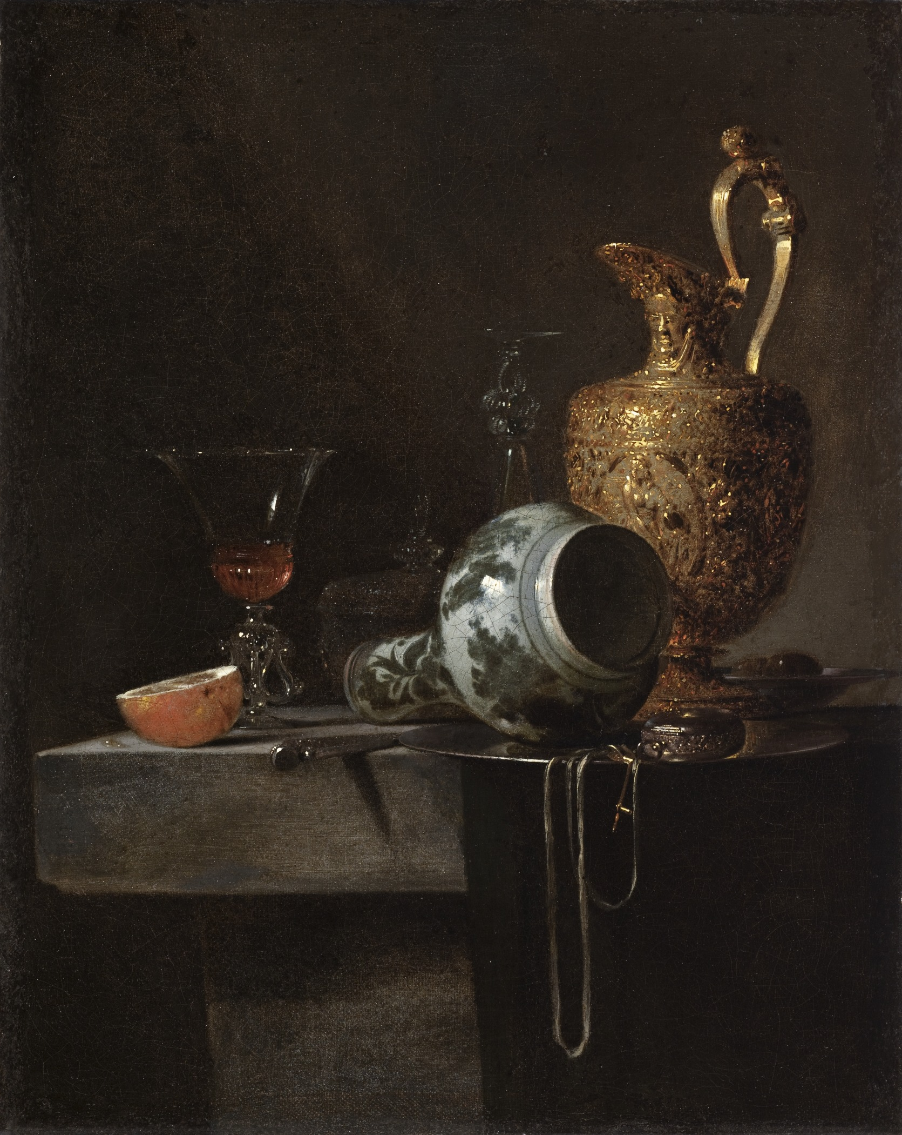
7
Ответ: натюрморт

Slide 19
Вопрос 8

Slide 20
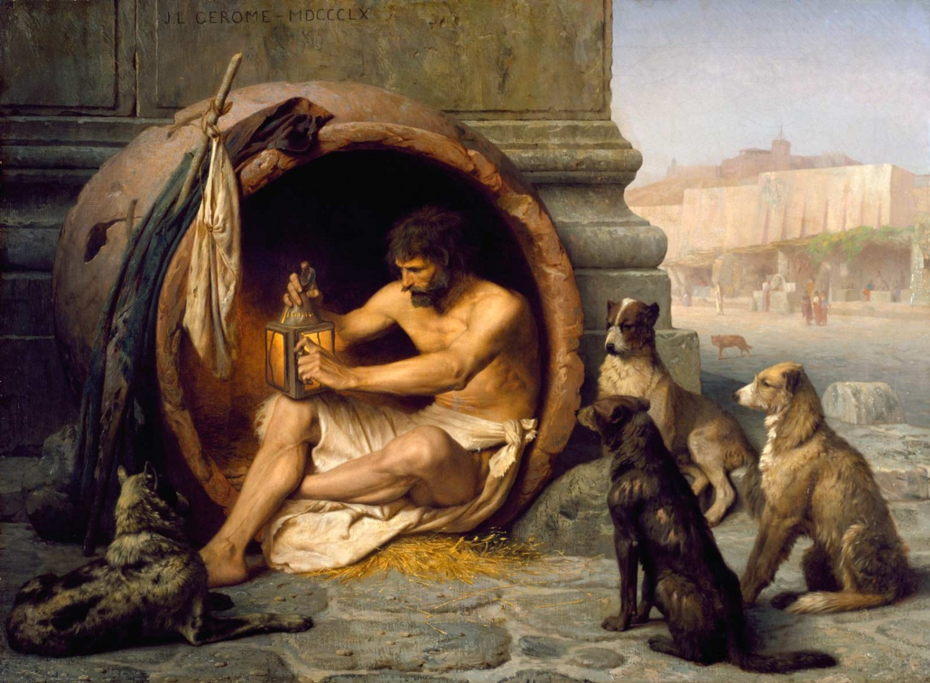
8
Ответ: Диоген

Slide 21
Вопрос 9

Slide 22
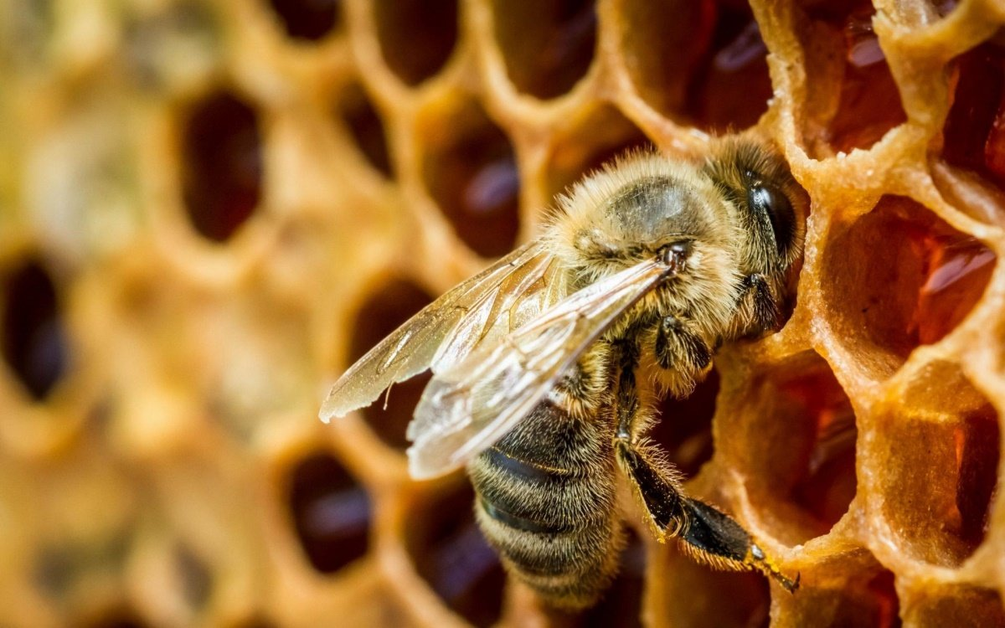
9
Ответ: пчела

Slide 23
Вопрос 10

Slide 24
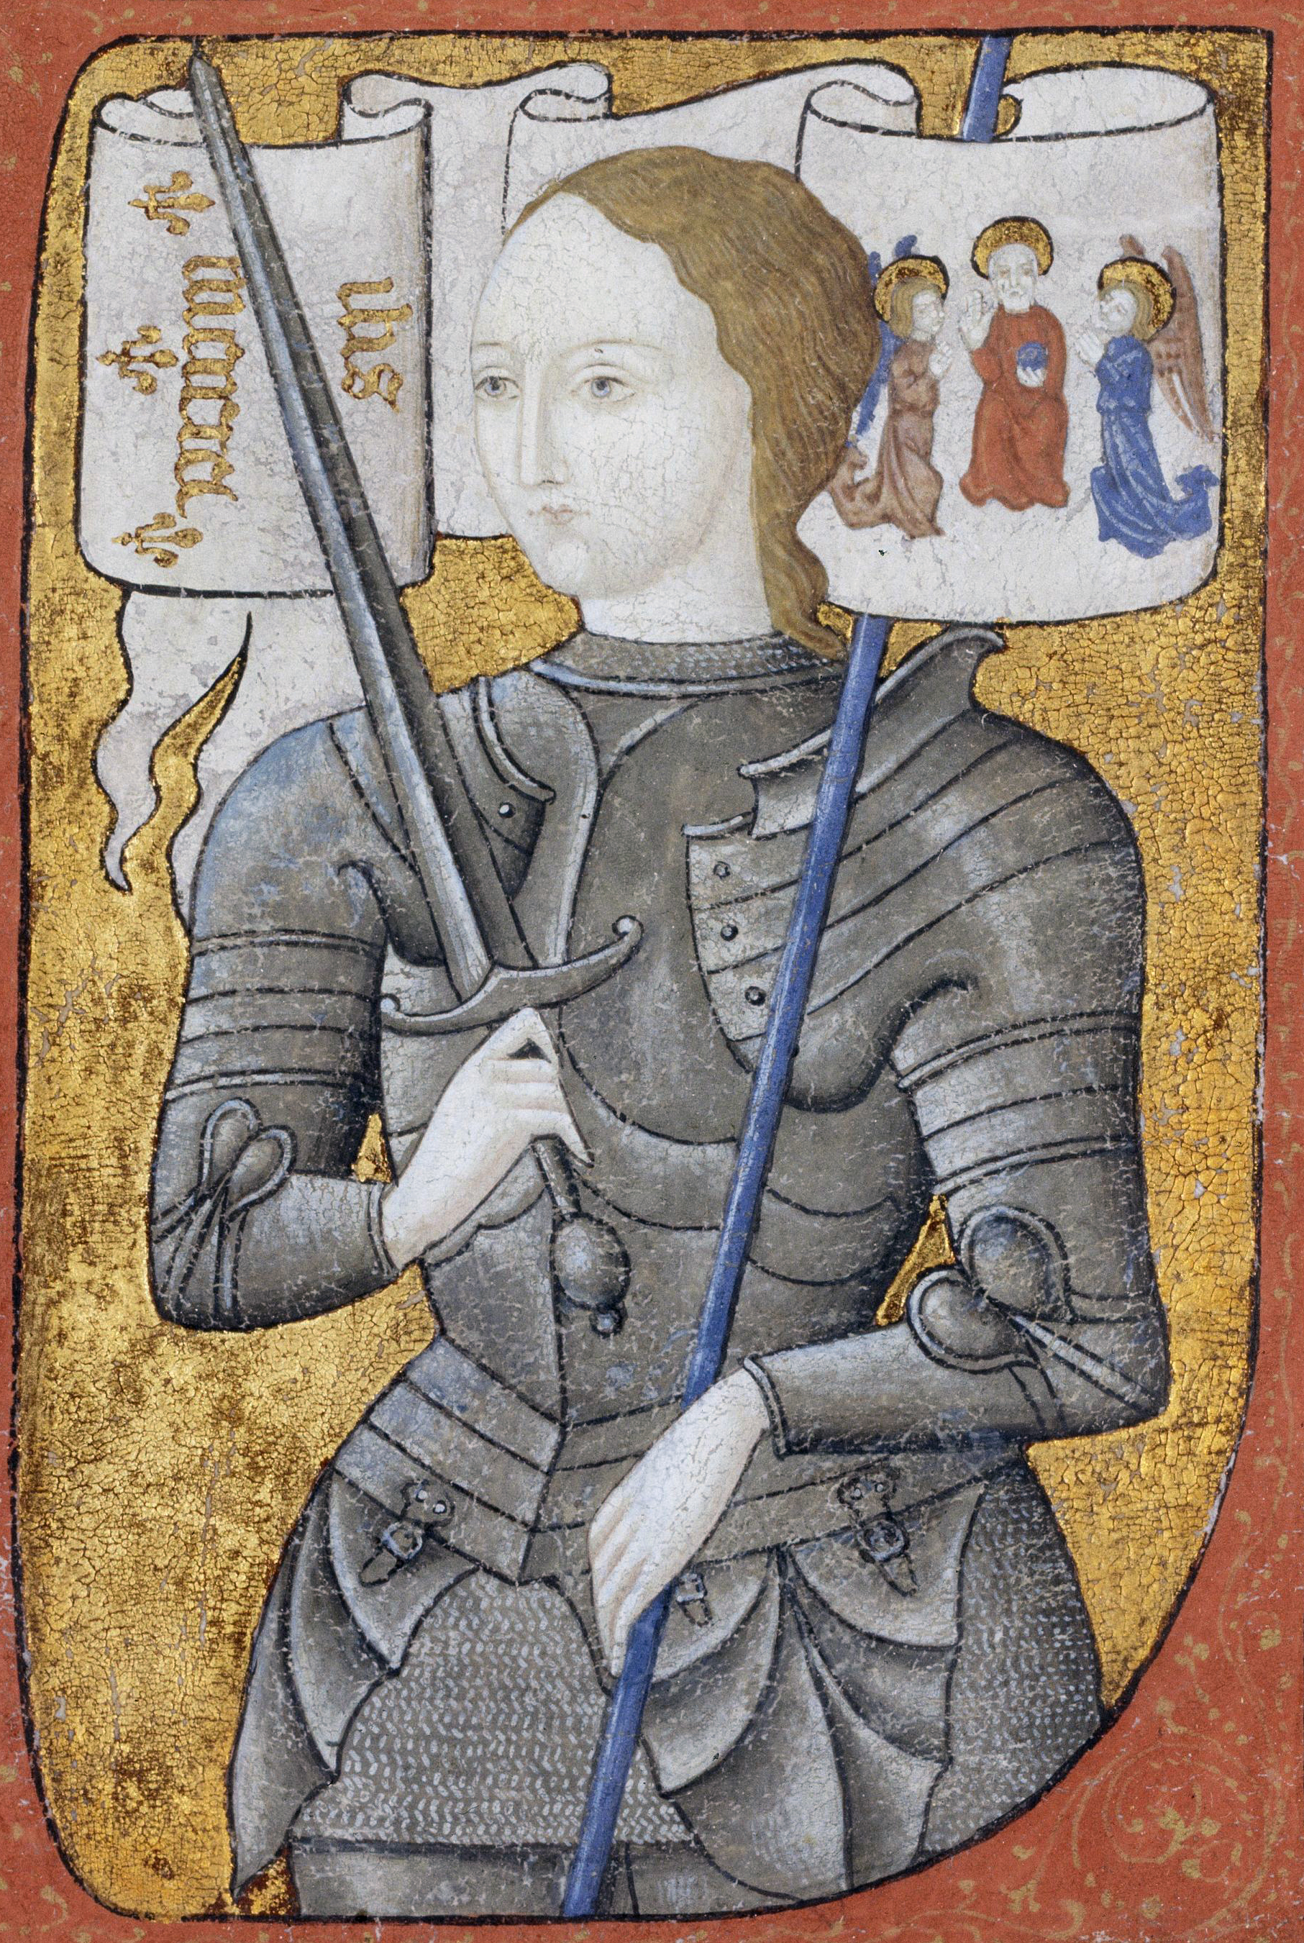
10
Ответ: Жанна д’Арк

Slide 25
Вопрос 11

Slide 26
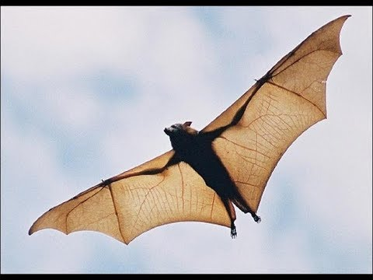
11
Ответ: крыло летучей мыши

Slide 27
Вопрос 12

Slide 28
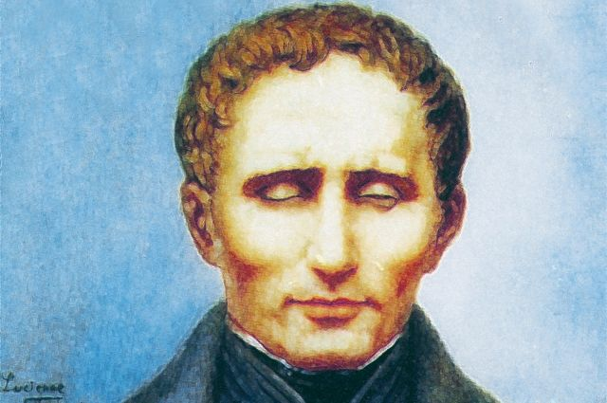
12
Ответ: Луи Брайль

Slide 29
ПЕРЕРЫВ

Slide 30
Блок 2

Slide 31
Редактор: Андрей Волков (Воскресенск)
Редактор благодарит за помощь в работе над пакетом Якова Зайдельмана (Переславль-Залесский), Юлию Кощееву, Алину Михайлину, Павла Ширякина, Карину Магомедову, Дмитрия Максимца (все – Коломна), Виктора Плотникова (Великий Новгород), Артёма Гулецкого (Минск), Елену Морозову (Санкт-Петербург), Алексея Подлаткина, Григория Дадаяна, Дмитрия Сенько, Анастасию Культину (все – Воскресенск), Кирилла Теймуразова (Долгопрудный), Николая Русскина (Долгопрудный) и команду «Со смыслом» (Долгопрудный).

Slide 32
Вопрос 13

Slide 33
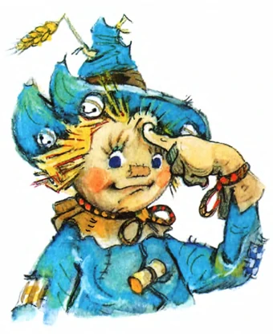
13
Ответ: Страшила Мудрый

Slide 34
Вопрос 14

Slide 35
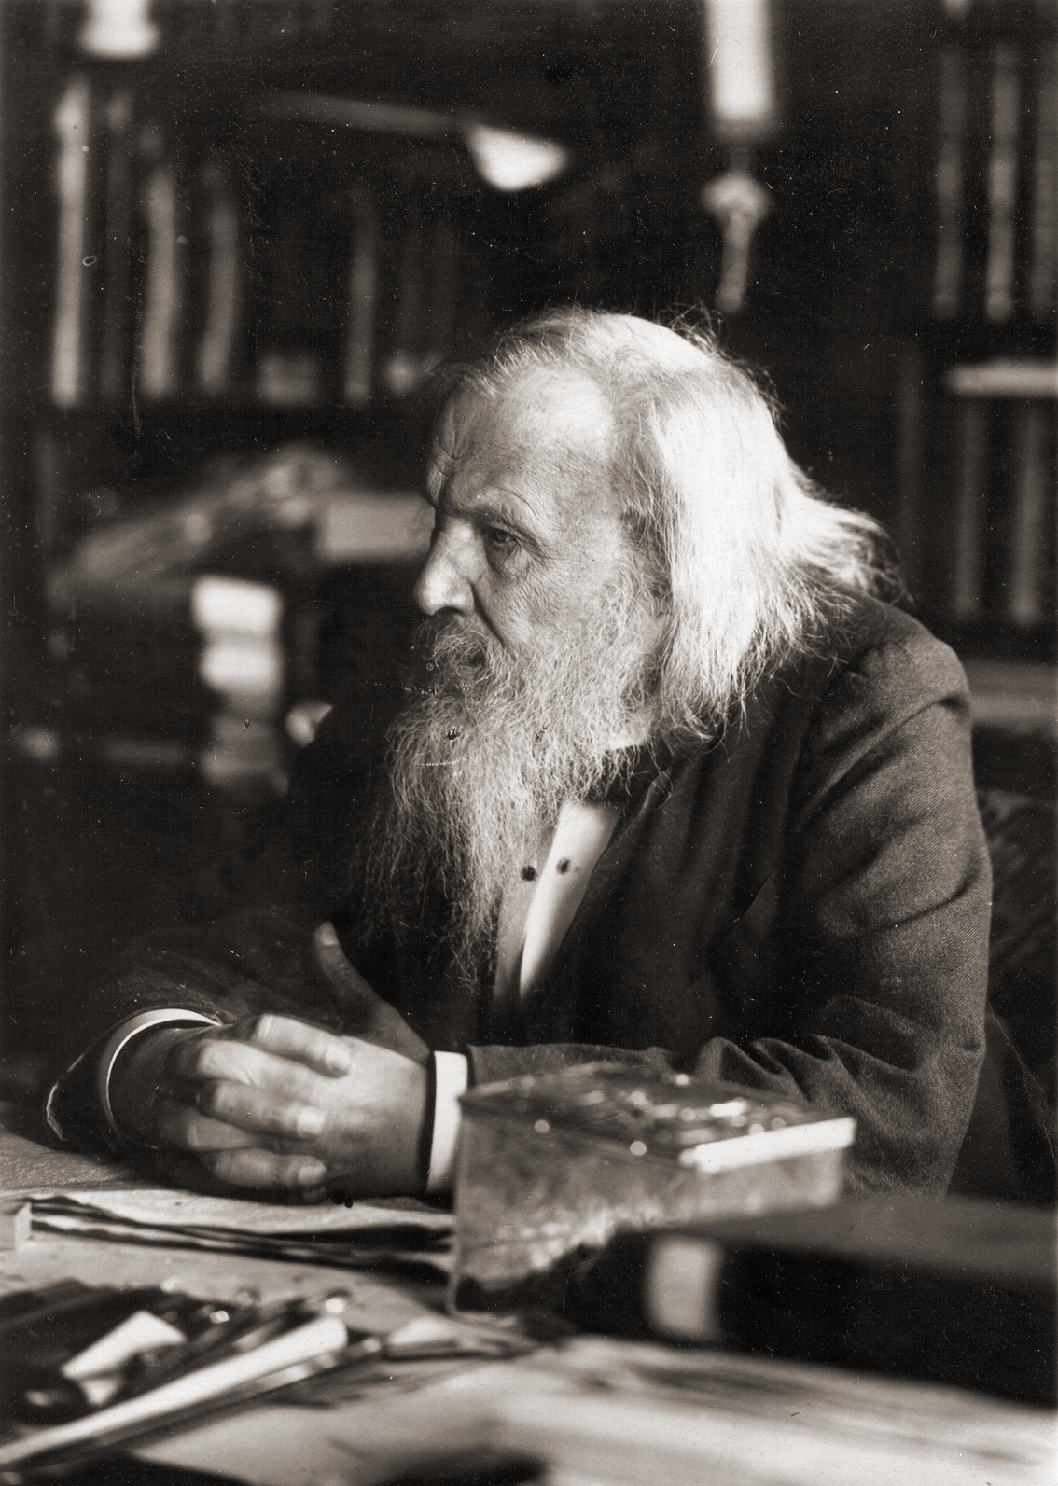
14
Ответ:
Дмитрий Иванович Менделеев

Slide 36
Вопрос 15

Slide 37
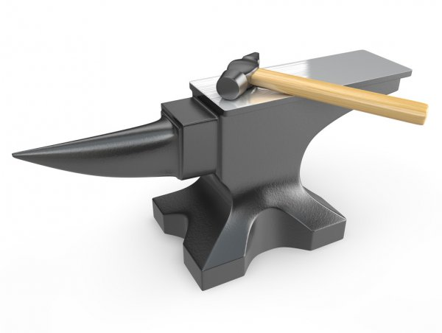
15
Ответ: молот, наковальня

Slide 38
Вопрос 16

Slide 39
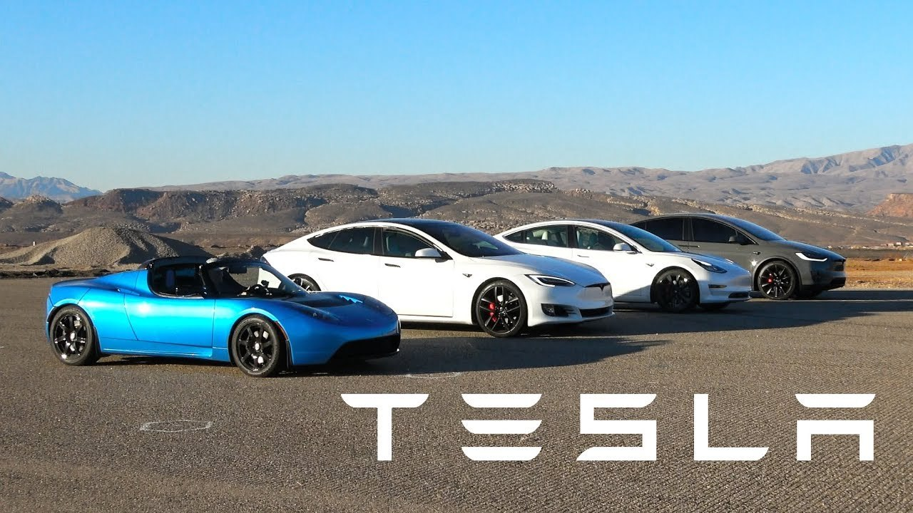
16
Ответ: Те́слы

Slide 40
Вопрос 17

Slide 41
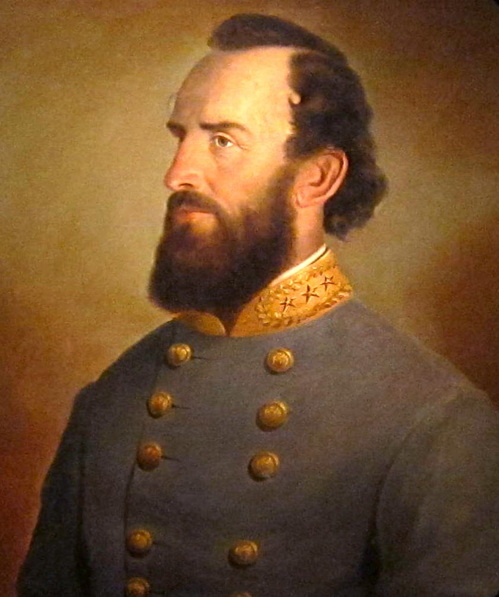
17
Ответ: Каменная стена

Slide 42
Вопрос 18

Slide 43
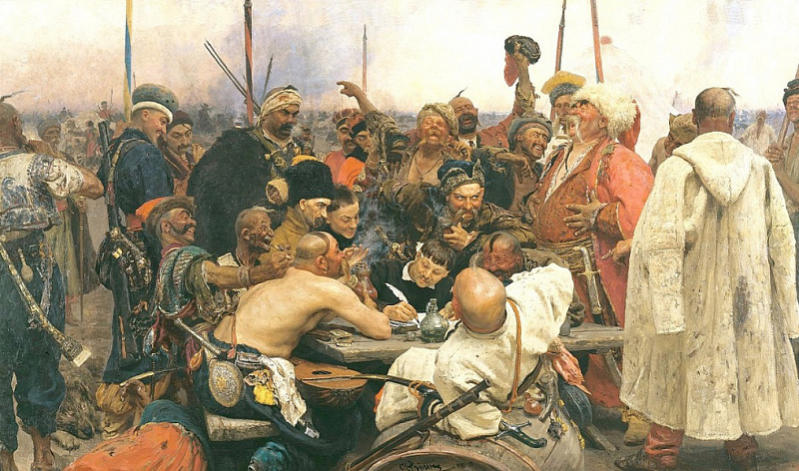
18
Ответ: пишут письмо

Slide 44
Вопрос 19

Slide 45
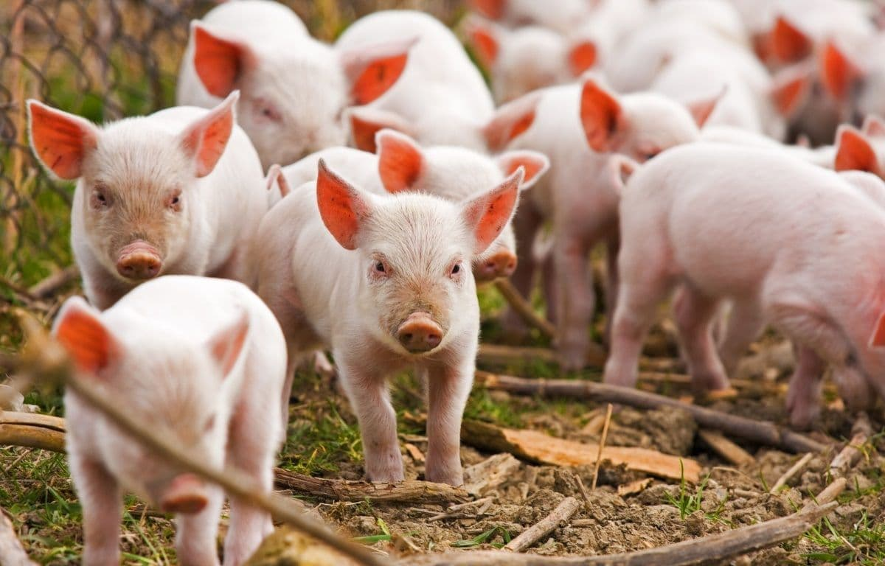
19
Ответ: свиноводство

Slide 46
Вопрос 20

Slide 47
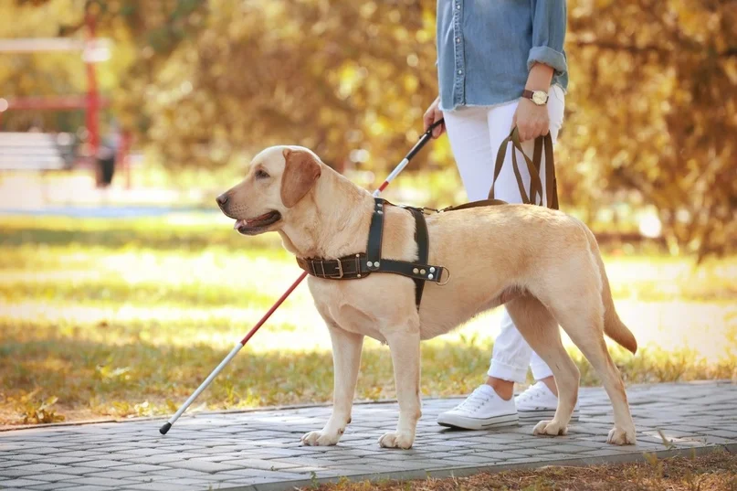
20
Ответ: собаки-поводыри

Slide 48
Вопрос 21

Slide 49
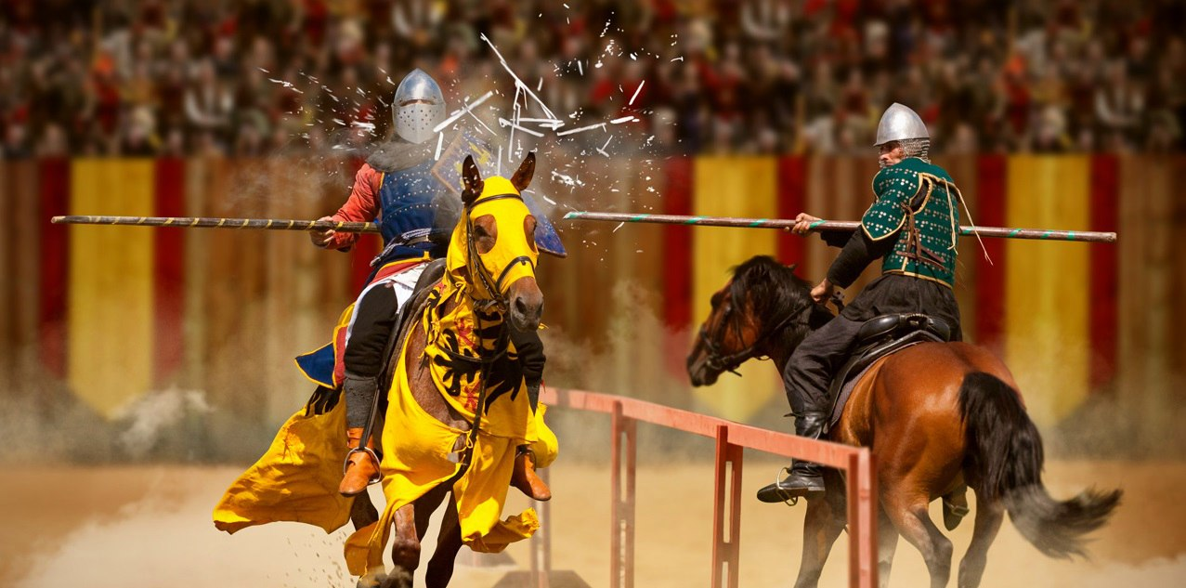
21
Ответ: рыцарский турнир

Slide 50
Вопрос 22

Slide 51
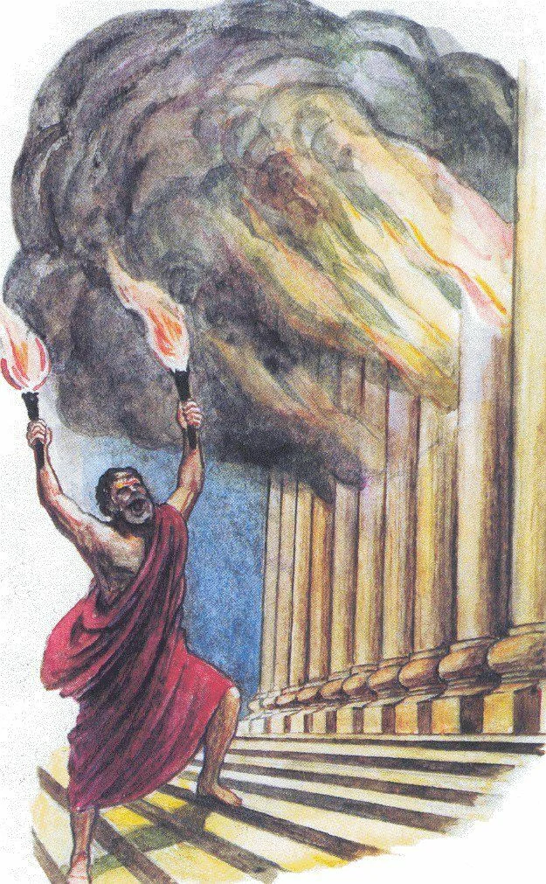
22
Ответ: Герострат

Slide 52
Вопрос 23

Slide 53
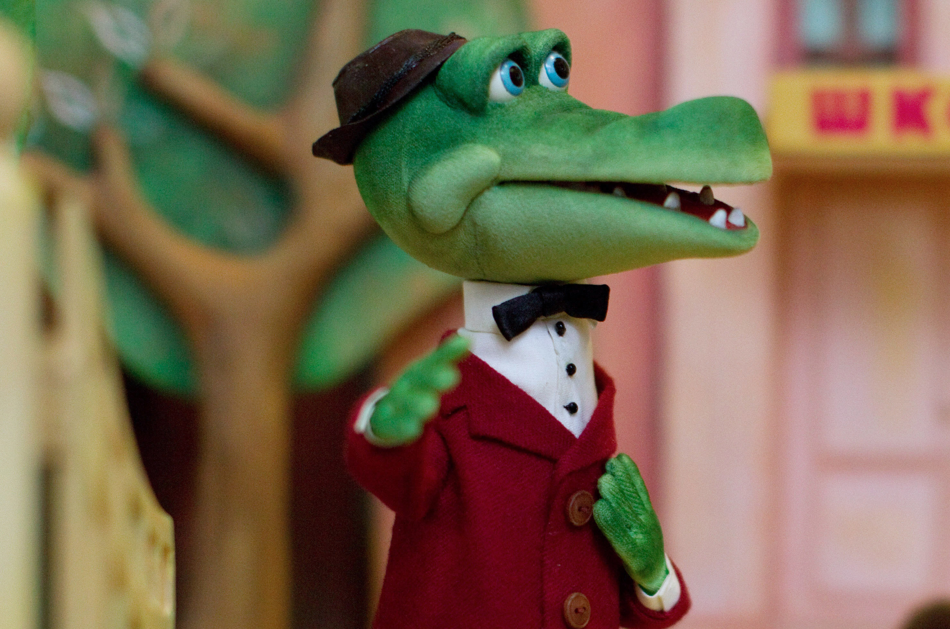
23
Ответ: крокодилом

Slide 54
Вопрос 24

Slide 55
24
Ответ: хэппи-энд

Slide 56
Игра окончена
Спасибо за игру!

